Slide 1
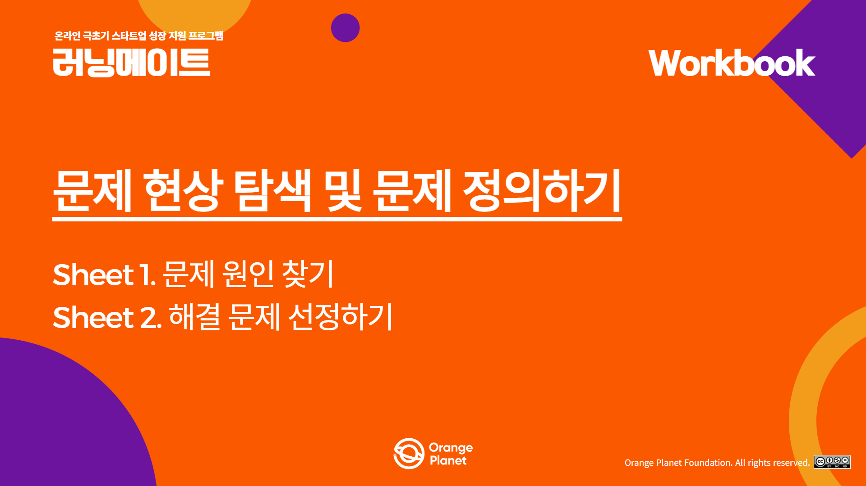

Slide 2
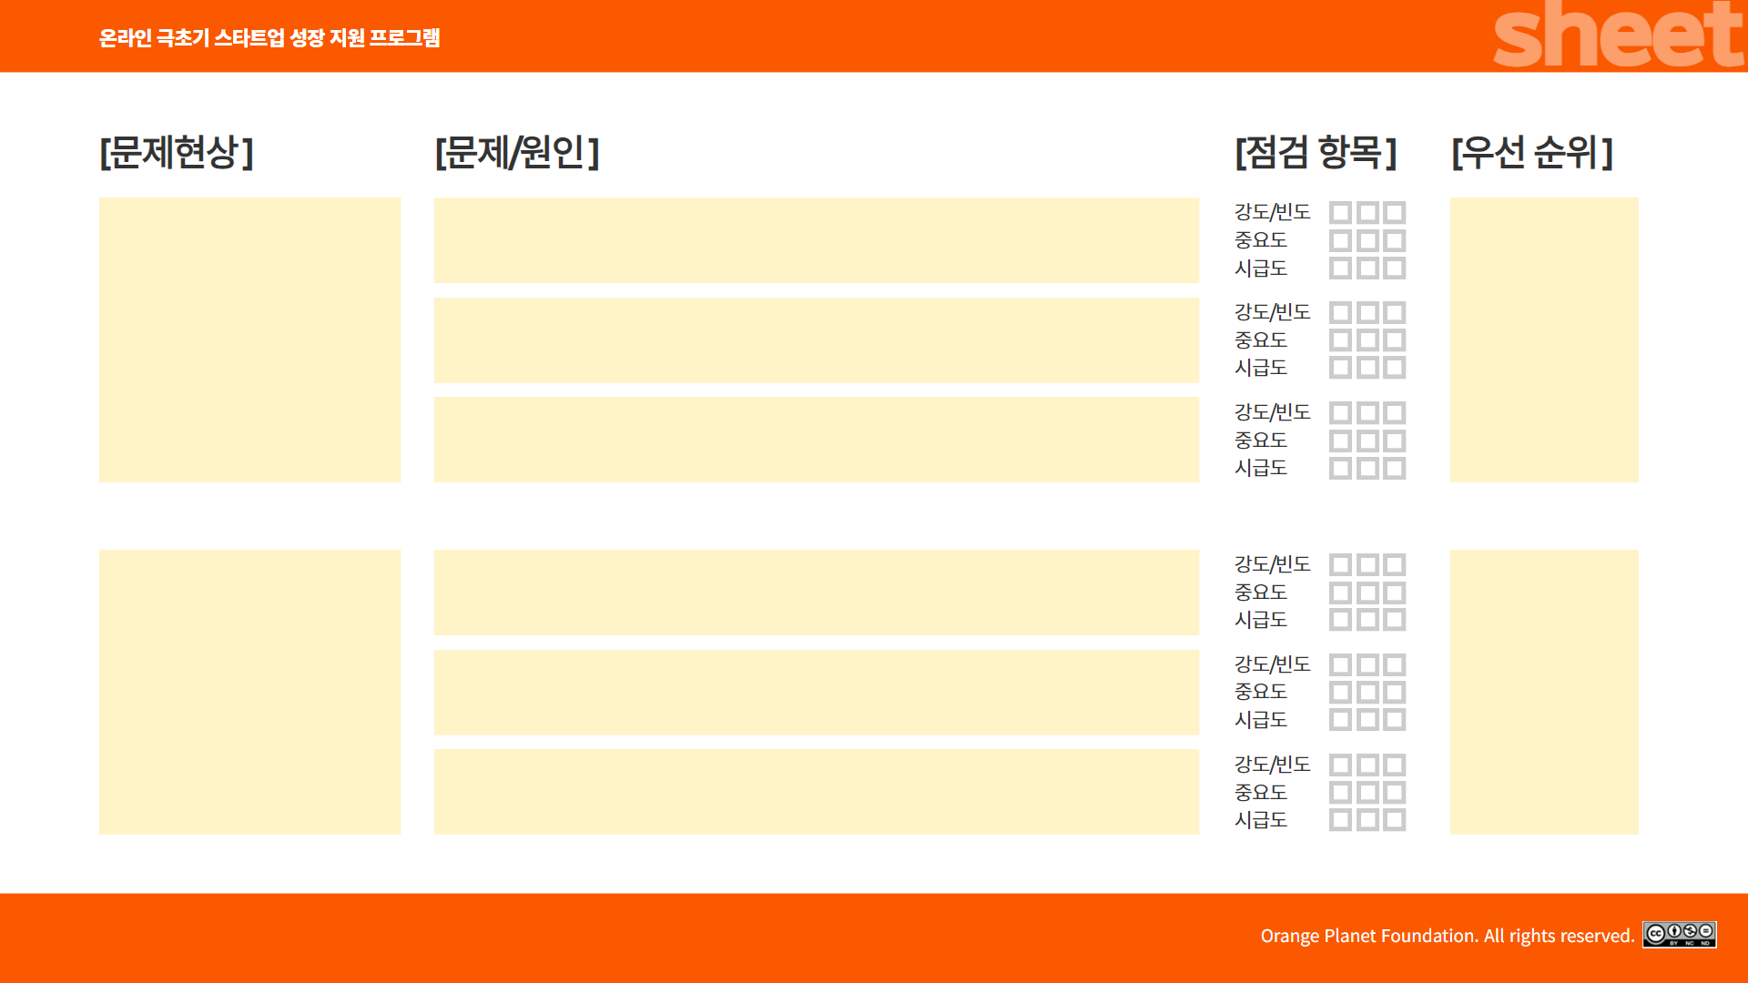
P2P 중고차 거래 시 신뢰성과 투명성 부족 (예: 허위 매물, 이력 조작,
사기 거래)
차량 이력 정보의 분산 및 비표준화
사용자 간 신원 확인 절차 부재
1순위
오프라인 거래 중심의 구조로 디지털 전환 미흡
오프라인 중심의 서류 제출 필요
차량 소유권 이전 및 보험·대출 연계의 복잡한 행정 절차
1순위
관련 기관 간 API 미연동 상태
사용자 UI/UX 경험 미흡

Slide 3
오프라인 제휴 파트너(정비소, 주유소 등) 확보 부족
NFC 카드와 NFT의 연결 기술이 상용화되지 않음
차량 NFT 실물 연동/인증 시스템의 부족
오프라인 제휴 파트너(정비소, 주유소 등) 확보 부족
3순위
유저에게 Web3 개념이 익숙하지 않음

Slide 4
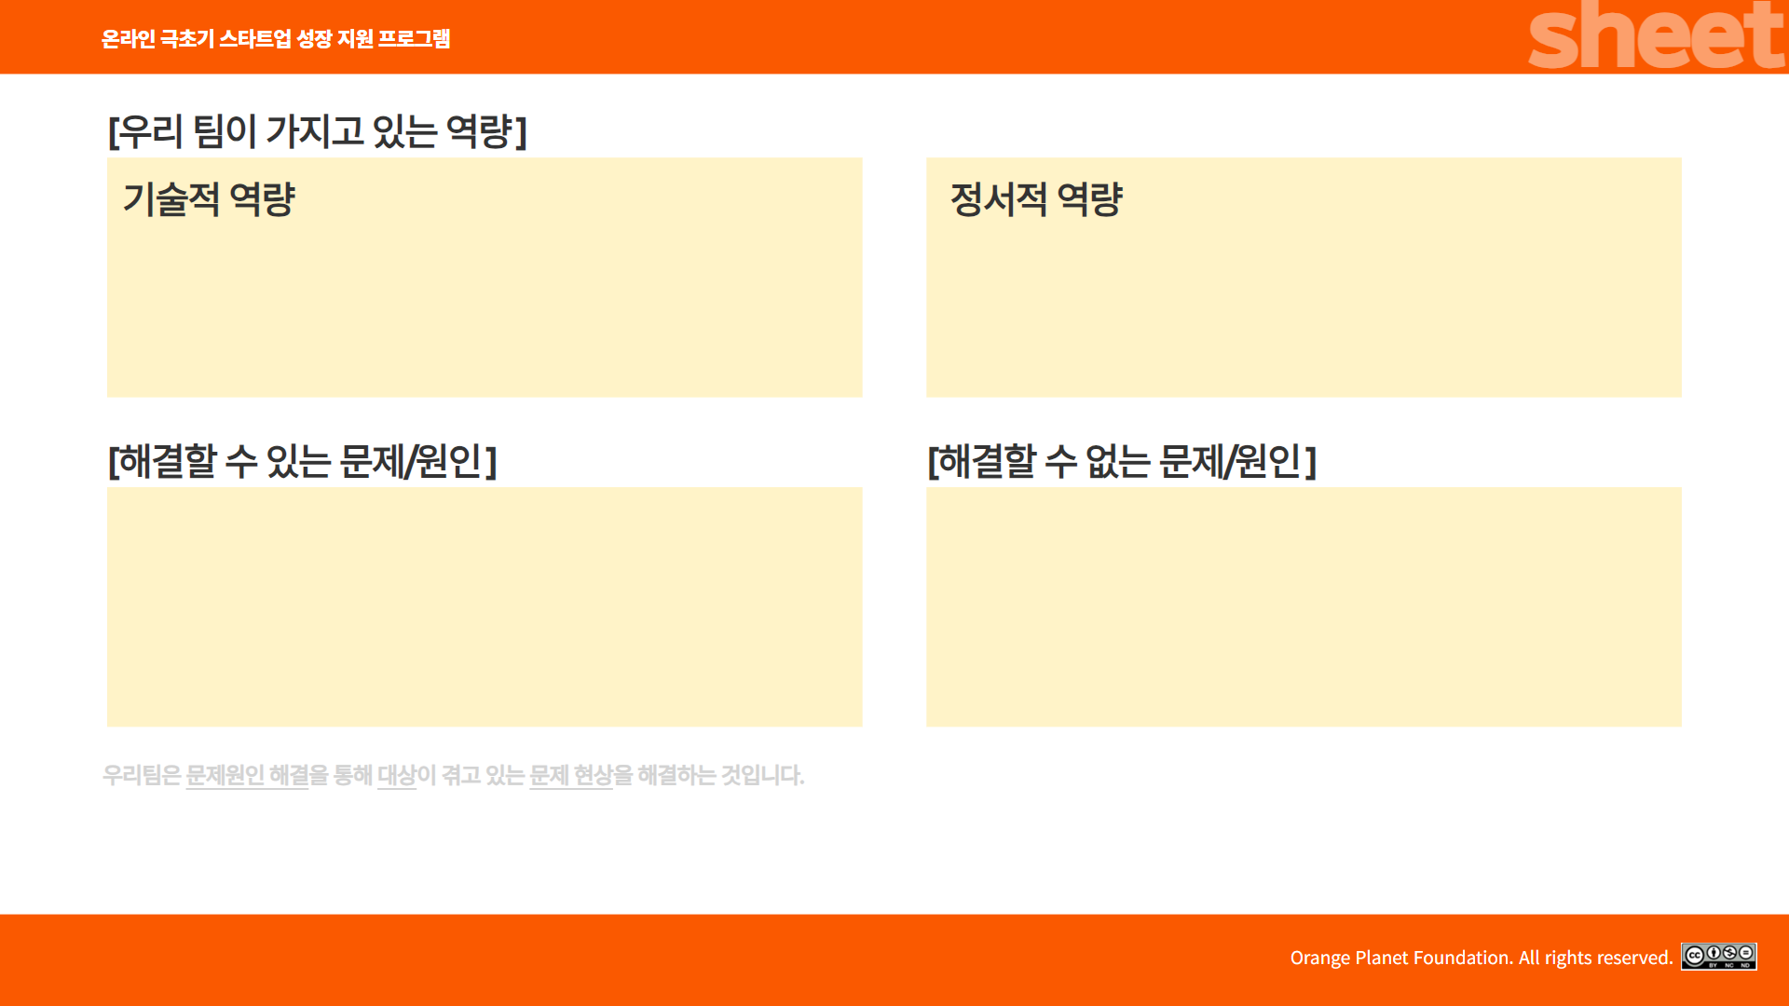
블록체인·Web3 기술에 대한 실무 경험
Solana 기반 dApp 및 Web3 지갑 개발 역량
NFC 카드 연동 및 결제 UX 기획 가능
Figma, React, Git 등 제품 디자인/개발 툴 활용 능력
자동차 커뮤니티 및 거래 문화에 대한 깊은 이해
창업자 개인의 강한 실행력과 유연한 커뮤니케이션 능력
글로벌 진출을 위한 현지화 전략 및 파트너십 네트워킹 경험
실물 차량과 디지털 자산(NFT)을 안전하게 연결하는 인증 문제
중고차 거래의 신뢰 부족 문제 (허위 매물, 정보 비대칭 등)
기존 금융 인프라와 연동되지 않는 Web3 서비스의 접근성 문제
사용자의 블록체인 서비스에 대한 인식 부족 및 기술 장벽
정부기관의 소유권 이전 시스템과 연동이 불가능한 구조
법적 분쟁이나 소유권 이슈 발생 시 발생할 수 있는 국가별 대응 한계
우리 팀은 신뢰하기 어려운 중고차 거래 및 실물 인증의 문제를 해결하여, 누구나 NFT를 통해 자동차를 안전하게 사고팔 수 있는 새로운 P2P 거래 문화를 만들어가는 것을 목표로 합니다.

Slide 5
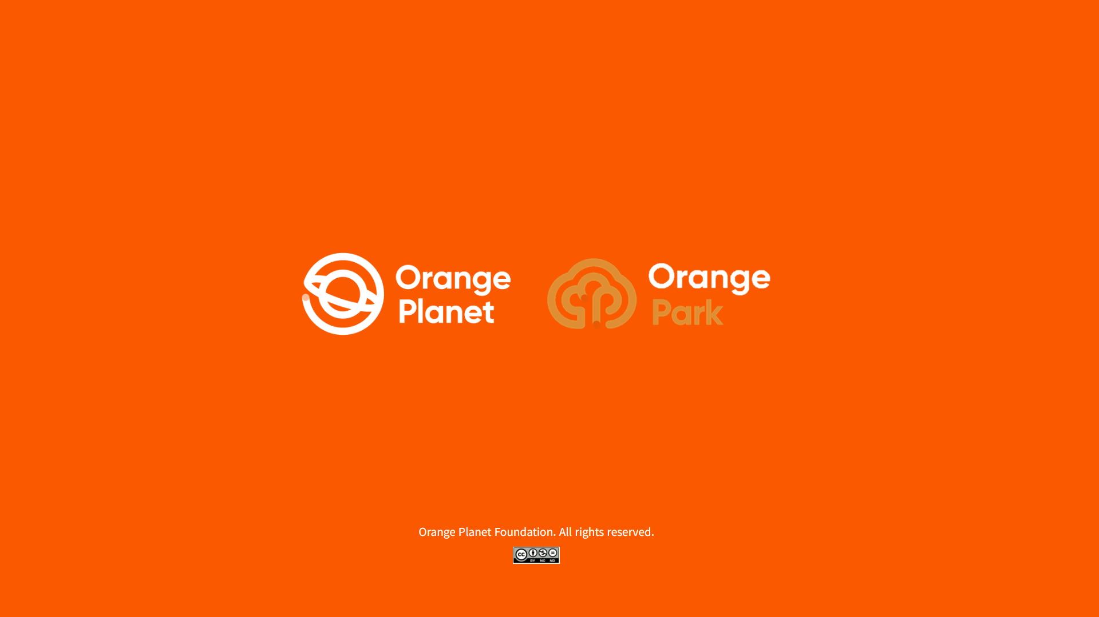

Slide 6
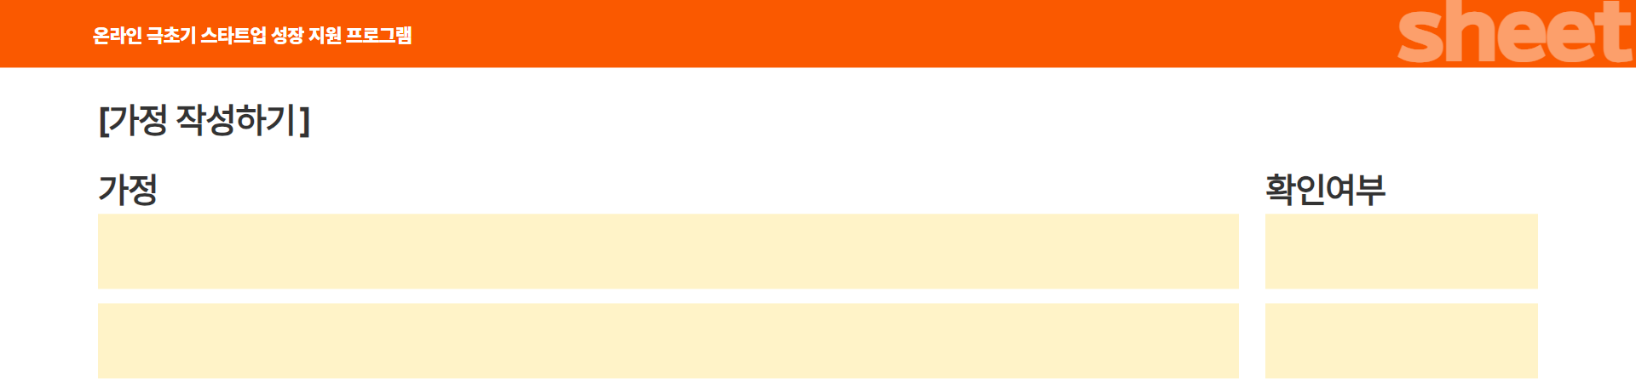
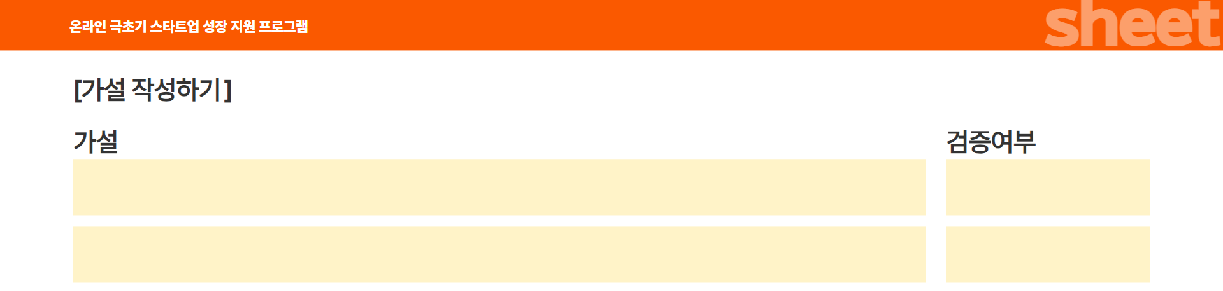
중고차 거래자들은 기존의 오프라인 기반 거래 방식에 대해 신뢰 부족과 불편함을 느끼고 있다.
O
차량 소유자들은 실물과 디지털 자산(NFT, 카드 등)을 연동해 거래할 수 있는 안전한 수단을 원하고 있다.
X
차량을 NFT로 등록하고 NFC 카드를 통해 실물 인증을 가능하게 하면, 사용자들은 기존 거래 방식보다 더 높은 신뢰를 느끼고 플랫폼을 사용할 것이다.
X
NFC 카드 기반의 Web3 결제 시스템을 제공하면, 정비소·주유소 등 실물 제휴처에서 차량 소유자들이 코인 결제를 실제로 활용할 가능성이 높고, 반복 결제율이 70% 이상이 될 것이다.
X

Slide 7
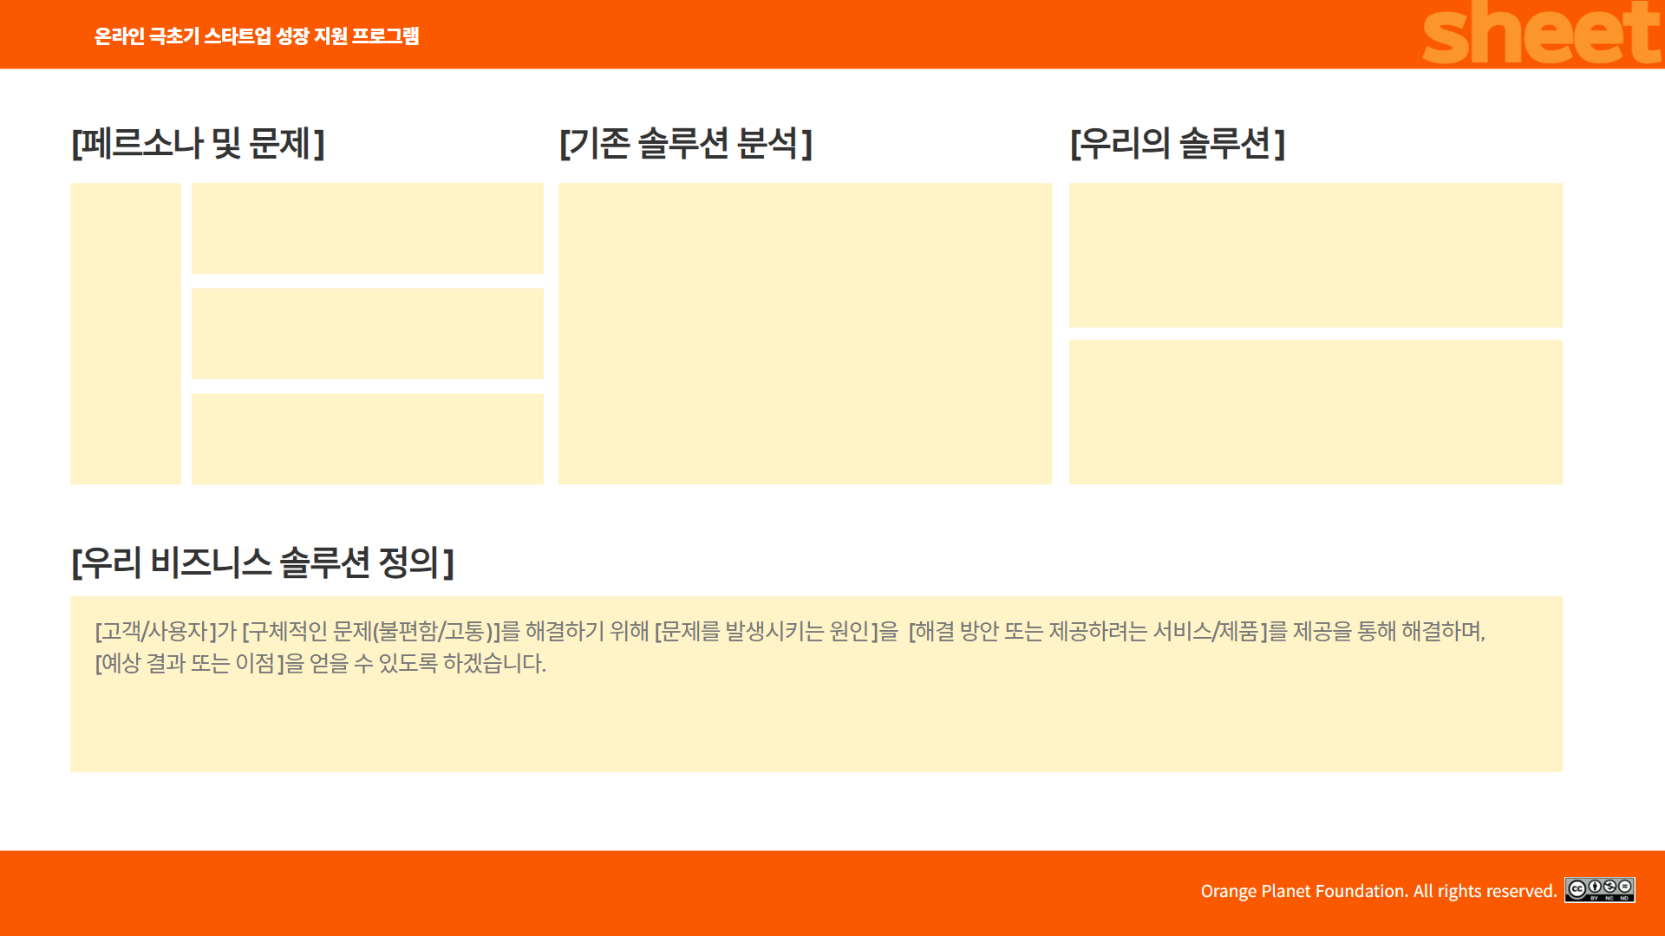
중고차를 팔거나 사려는 일반 개인 사용자
강점: 플랫폼(OO차, OO엔카 등)은 다양한 차량 정보 제공로 불안감이 있음
일부 서비스는 실명 인증 기반 거래 및 일부 보증 프로그램 운영
차량을 NFT로 등록하고, NFC 카드로 실물 인증 제공
모든 거래 및 소유권 변경은 블록체인 기반으로 투명하게 기록
사용자는 앱 내에서 실물 차량의 디지털 신분증을 발급받고 관리
파트너 정비소·주유소 등에서 코인 결제 가능 (PLOW PAY)
중고차 거래 경험이 적고, 정보 부족으로 불안감이 있음
단점: 실물 자산(NFT, 소유권 등) 연동이 불가
실제 차량의 실물 인증 부족
Web3 기능 연계가 전무하며, 블록체인 기반 이력 관리 부재
차량 이력 확인이나 소유권 이전 등에서 복잡함을 느끼고 있음
"신뢰하기 어려운 중고차 거래 시장에서, 실물 차량을 NFT로 디지털화하고, NFC 기반 실물 인증을 통해 소유권·거래의 신뢰를 높이고, Web3 결제 시스템(PLOW PAY)을 통해 자동차 금융/결제까지 연결하는 실용적인 P2P 거래 플랫폼을 제공합니다."

Slide 8
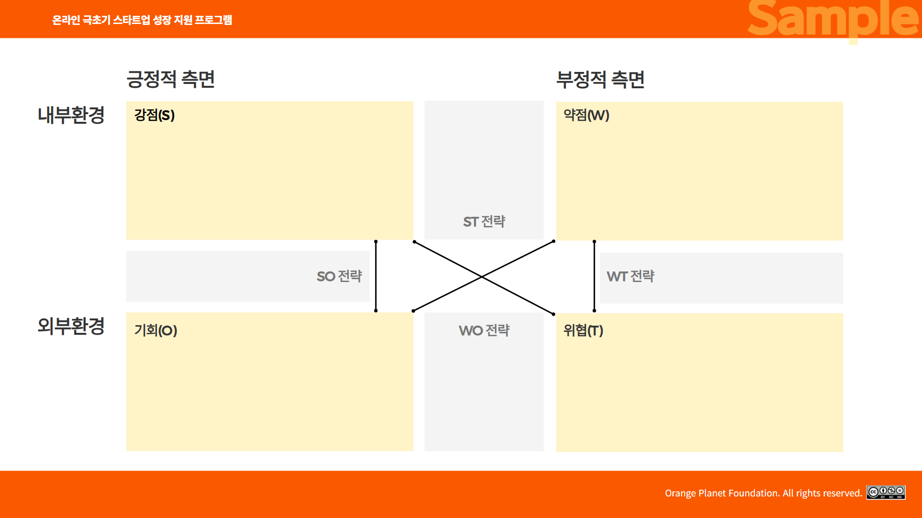
블록체인 기반의 투명한 이력 관리 기능으로 기존 플랫폼 대비 차별화
소유권 및 정비 이력의 실시간 기록으로 사용자 신뢰 확보
블록체인 기반 차량 자산화 경험
Solana 기반 Web3 결제 기술 보유
NFC 카드와 실물 연동 인증 시스템
브랜드 인지도 및 사용자 신뢰 부족
법률/세무 등 행정 대응 미흡
초기 자금과 운영 자원 한계
NFC 카드 및 Web3 지갑 기술을 활용해 실물과 디지털 연동형 거래 플랫폼 시장을 선도
법적 이슈 대비를 위한 전문가 자문 및 정책 모니터링 체계 마련
커뮤니티 중심의 브랜드 인지도 강화 및 바이럴 캠페인 진행
정부 및 민간 지원 프로그램 통해 초기 자금 확보 및 운영 역량 보완
Web3 인프라 확장 및 글로벌 수요 증가
실물-디지털 연동 서비스에 대한 관심 증가
대형 플랫폼과의 경쟁 (중고차 거래 플랫폼)
법적 규제 불확실성 (NFT, 소유권 등)

Slide 9
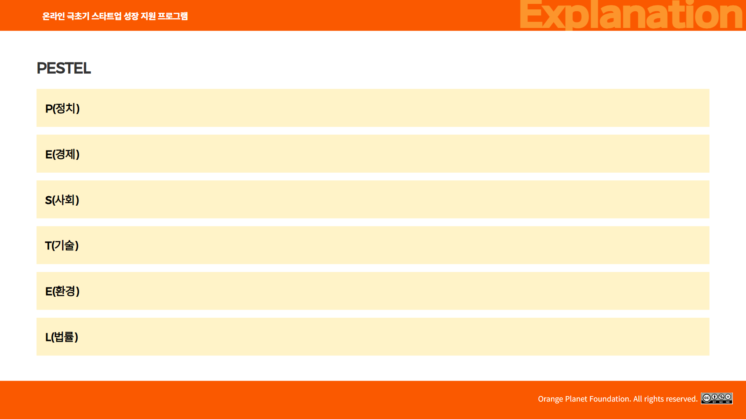
블록체인 및 가상자산 관련 규제가 국가별로 다르고 불확실성이 큼
싱가포르 등 일부 국가는 Web3 및 NFT 친화적 정책 추진 중
고차 시장은 경기 영향을 많이 받지만, 경기 둔화기엔 오히려 거래량 증가 가능성 있음
Web3 관련 투자 및 스타트업 생태계 성장 중
디지털 자산 및 NFT에 대한 인식이 빠르게 확산되고 있음
젊은 세대 중심으로 소유보다 '이용·공유'에 대한 가치관 확산 중
Solana 기반 결제 기술 및 NFT·NFC 연동 기술 상용화 진행
Web3 지갑, 실물 연동 인증 등 관련 기술 발전 가속화
블록체인 기술의 친환경 이슈에 대한 관심 증가
Solana는 에너지 효율성이 높은 체인으로 친환경 측면에서 긍정적
NFT의 소유권 인정 여부 및 실물자산 연동에 대한 법적 해석이 불완전함
차량 소유권 이전 절차와의 연계에 법적·행정적 장벽 존재

